Slide 1

VSLAM实践课程
--- LSD算法介绍
主讲教师：陈家友

Slide 2
01 LSD简介
02 LSD理论介绍
目录
03 LSD部署指南
04 探索总结

Slide 3
03 LSD部署指南

Slide 4


03 LSD部署指南
运行环境：
操作系统：Ubuntu 16.04
ROS版本：ROS-kinetic
Xbot仿真平台

Slide 5
03 LSD部署指南
部署LSD+Xbot
安装Xbot机器人仿真平台
#下载源码
$ mkdir -p tutorial_ws/src #创建工作空间
$ cd tutorial_ws/src #进入src路径
$ git clone https://github.com/DroidAITech/ROS-Academy-for-Beginners.git #下载源码
# 安装依赖
$ cd ~/tutorial_ws
$ rosdep install --from-paths src --ignore-src --rosdistro=kinetic –y
# 编译
$ cd ~/tutorial_ws
$ catkin_make

Slide 6
03 LSD部署指南
启动LSD+Xbot
启动Xbot机器人
# 打开新终端
$ cd ~/tutorial_ws #进入Xbot工作空间
$ source devel/setup.bash #刷新环境
$ roslaunch robot_sim_demo robot_spawn.launch

Slide 7
03 LSD部署指南
启动LSD+Xbot
启动LSD
#打开新终端
cd ~/catkin_lsd #catkin_lsd为LSD工作空间
source devel/setup.bash
rosrun lsd_slam_core live_slam /image:=/camera/rgb/image_raw /camera_info:=/camera/rgb/camera_info
#打开新终端
cd catkin_lsd #catkin_lsd为LSD工作空间
source devel/setup.bash
rosrun lsd_slam_viewer viewer

Slide 8
03 LSD部署指南
启动LSD+Xbot
控制机器人移动，测试算法效果
# 打开新终端
$ cd ~/tutorial_ws #进入Xbot工作空间
$ source devel/setup.bash #刷新环境
$ rosrun robot_sim_demo robot_keyboard_teleop.py

Slide 9
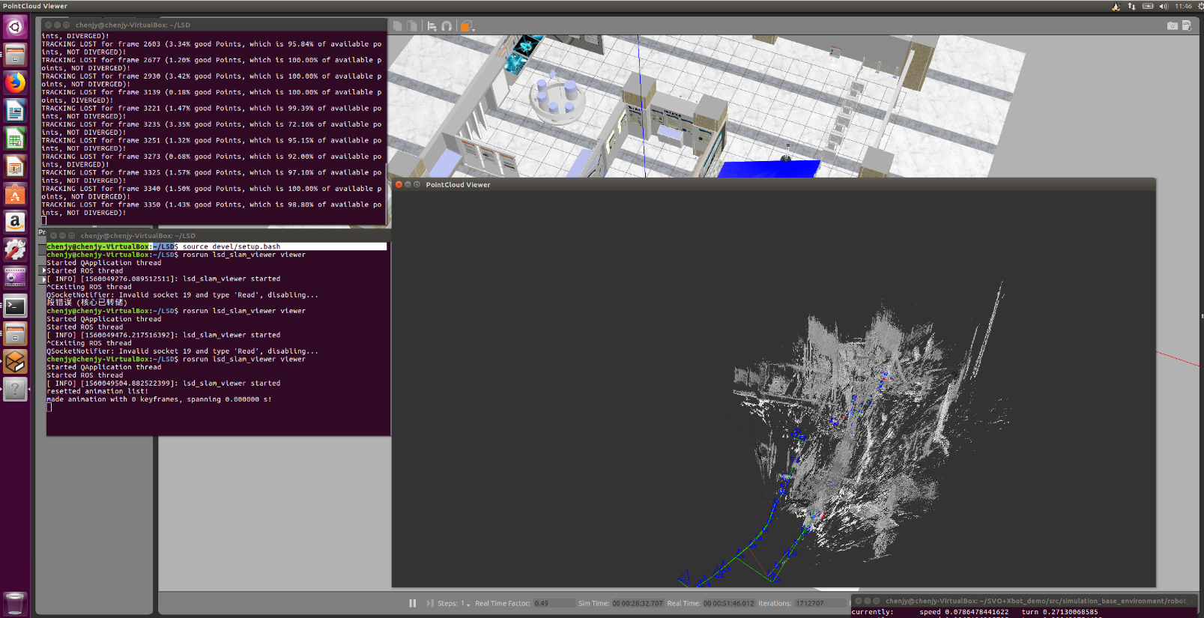
03 LSD部署指南
启动LSD+Xbot
启动截图如下：

Slide 10
04 LSD探索总结

Slide 11
03 LSD探索总结
LSD特点：
在CPU上实现了实时半稠密场景的重建；
对相机内参和曝光非常敏感，在相机快速运动时容易丢失；
没有基于直接法的回环检测。因此必须依赖于特征点方法来进行回环检测，尚未摆脱特征点的计算；

Slide 12
谢 谢

